Slide 1

INF-216 Réseaux et connectivité
NAT

Slide 2
Quelles adresses est-ce que je peux utiliser dans mon LAN?

Slide 3
Réseaux réservés aux LAN
10.0.0.0/8
172.16.0.0/12
192.168.0.0/16

Slide 4
Si plusieurs lan peuvent utiliser les mêmes sous-réseaux, comment est-ce que le routing se fait-il?

Slide 5
Il ne se fait pas.

Slide 6
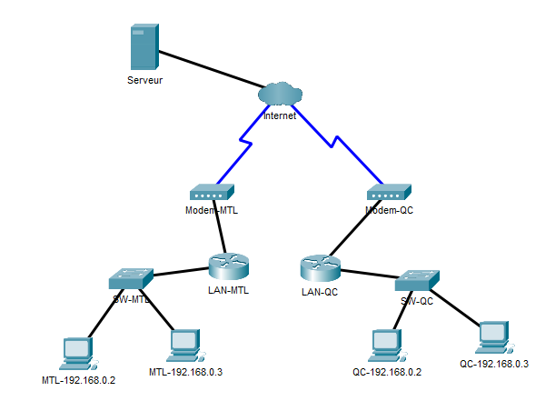
WAN vs LAN
Les adresses à l’intérieur d’un LAN ne vont pas être directement visible à partir du WAN.
Réseau privé
Elles sont privées au LAN.
Si un ordinateur de MTL essaie de communiquer avec le 192.168.0.3, le message ne se rendra jamais à QC.
Le 192.168.0.3 est dans le même réseau.
Aucune route n’existe sur internet pour rejoindre ces plages d’adresse.

Slide 7
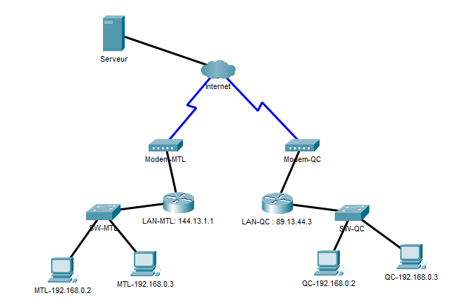
NAT
Network address translation.
Technique permettant à un message provenant d’un LAN de recevoir une réponse d’un service disponible sur un autre réseau.
Le paquet emprunte comme adresse d’origine l’adresse publique du routeur.
Sur réception de la réponse, le routeur le redirige verse la bonne adresse IP.

Slide 8
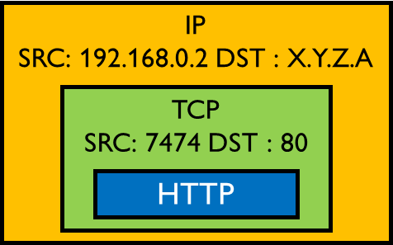
Exemple
Dans le LAN MTL, le 192.168.0.2 envoie une requête http au serveur.

Slide 9
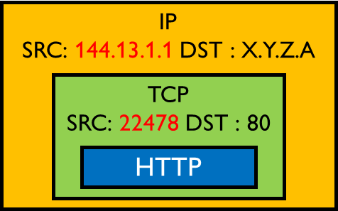
Exemple
Dans le LAN MTL, le 192.168.0.2 envoie une requête http au serveur.

Slide 10
Exemple
Dans le LAN MTL, le 192.168.0.2 envoie une requête http au serveur.

Slide 11
Exemple
Dans le LAN MTL, le 192.168.0.2 envoie une requête http au serveur.

Slide 12
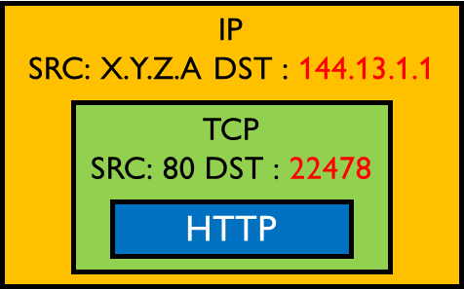
Exemple
Dans le LAN MTL, le 192.168.0.2 envoie une requête http au serveur.

Slide 13
Exemple
Dans le LAN MTL, le 192.168.0.2 envoie une requête http au serveur.

Slide 14
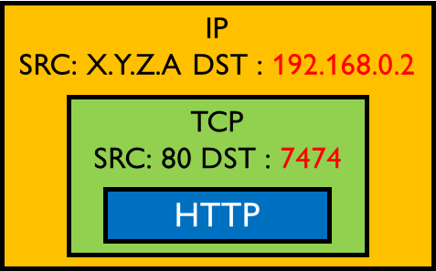
Exemple
Dans le LAN MTL, le 192.168.0.2 envoie une requête http au serveur.

